Slide 1
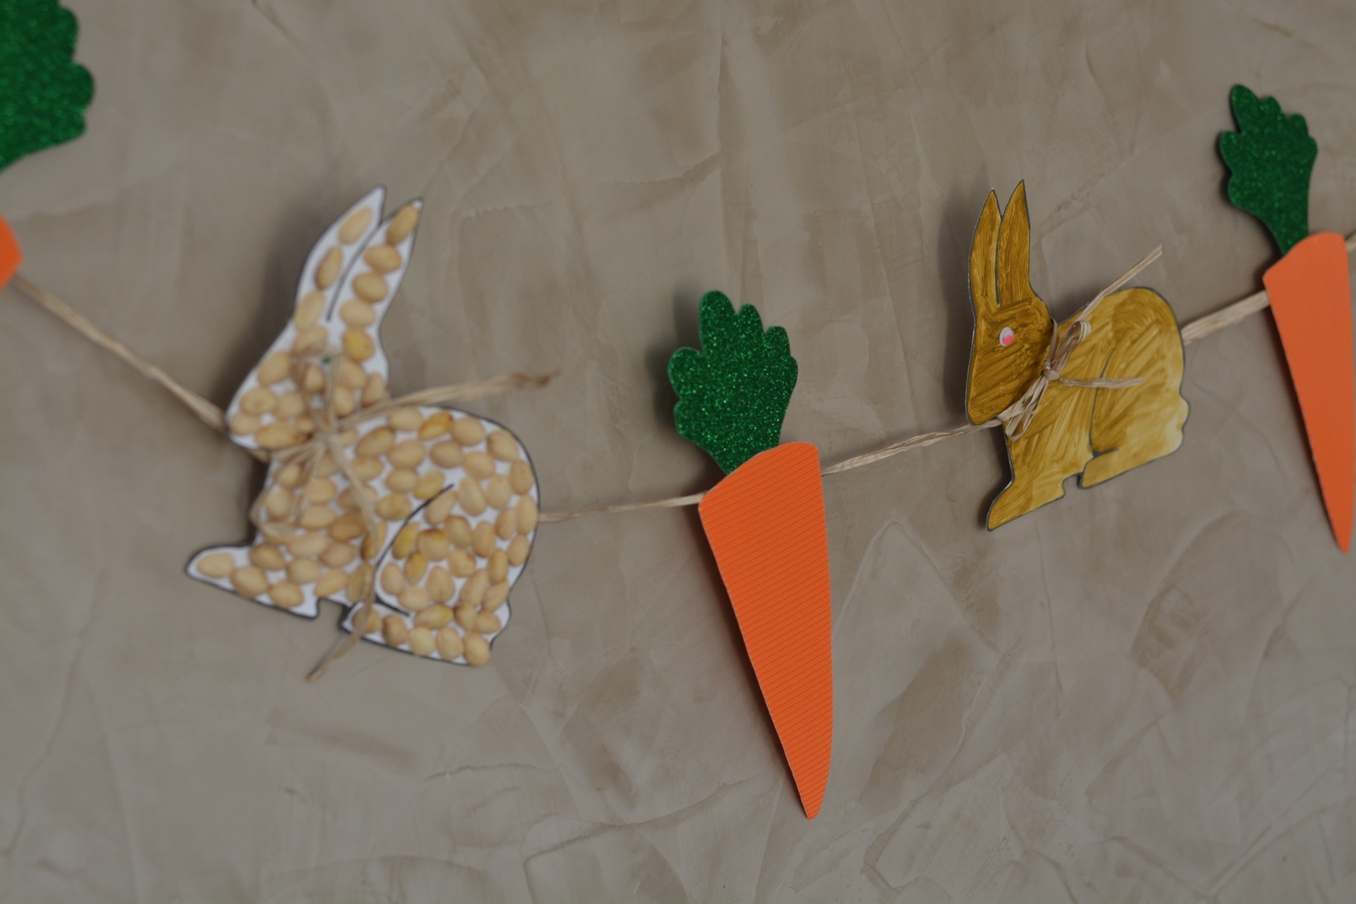
Wielkanocne króliczki

Slide 2
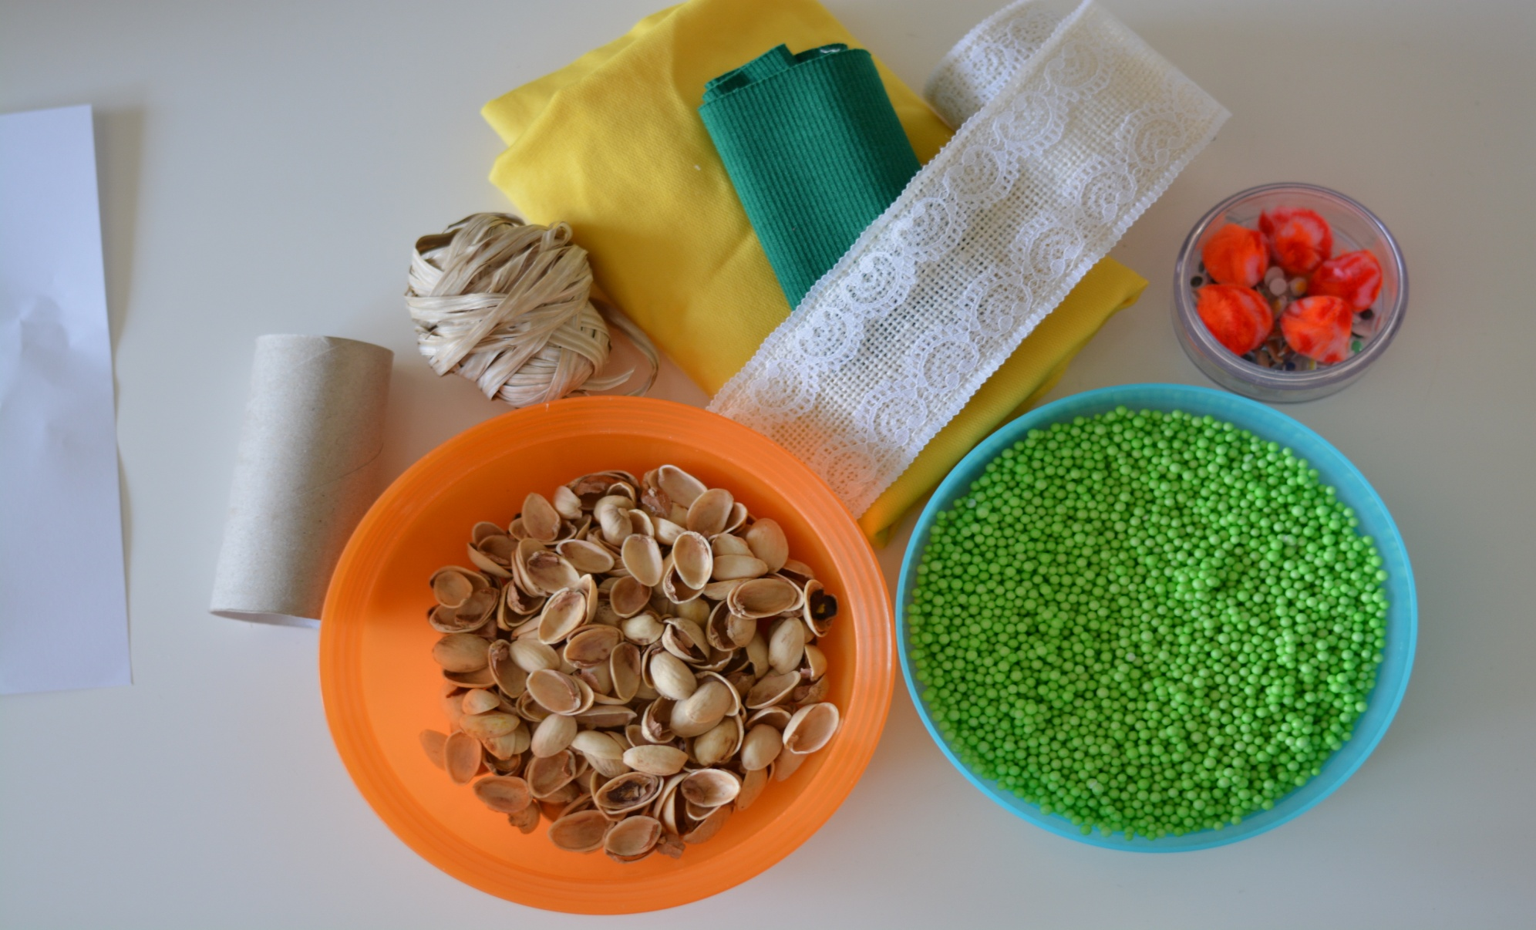
Przygotuj materiały do prac plastycznych, jakie posiadasz w domu

Slide 3
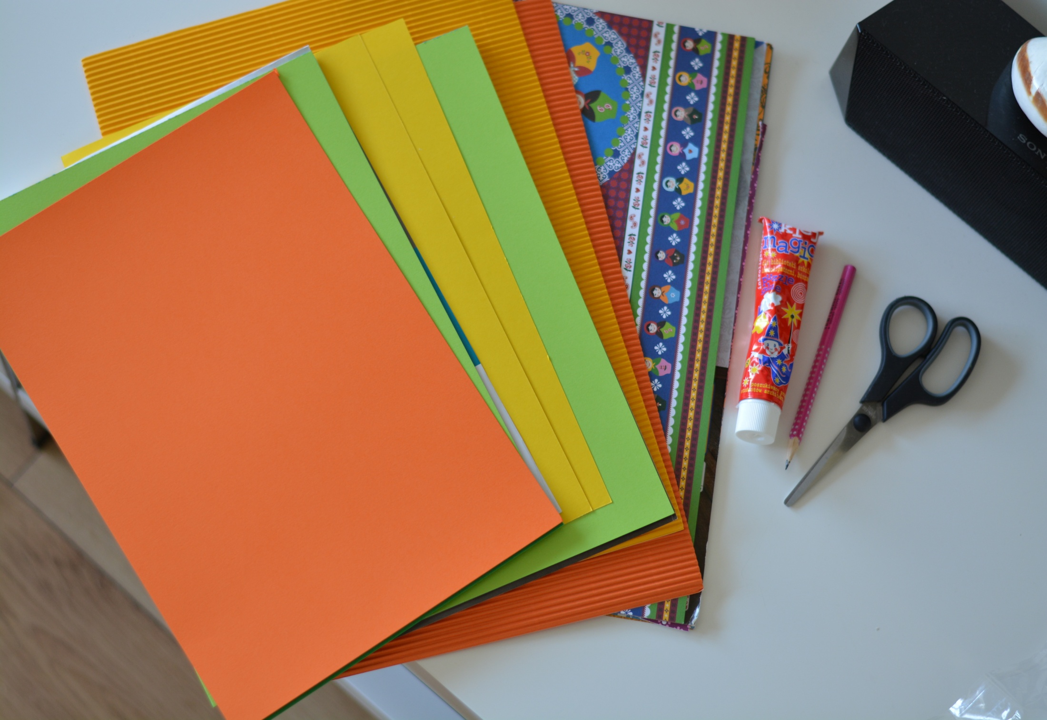

Slide 4
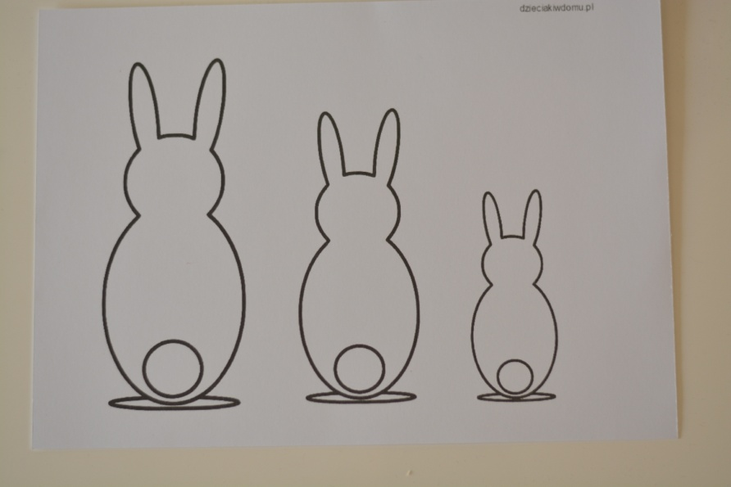
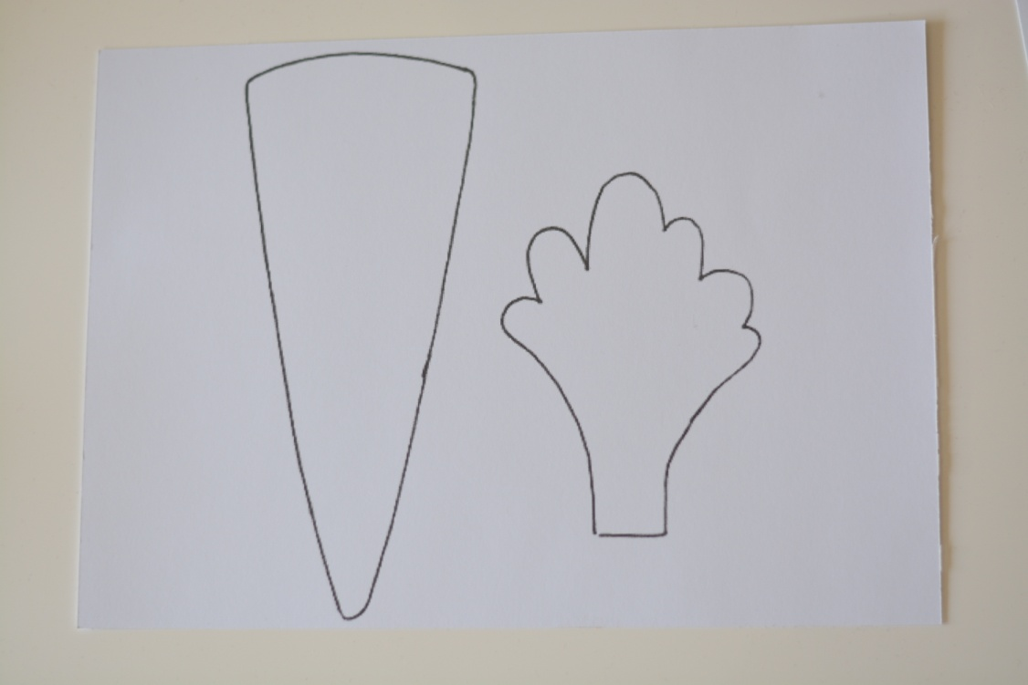
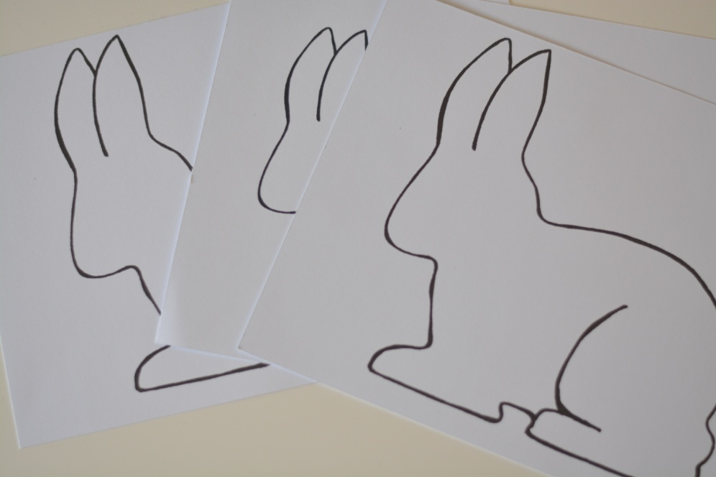
Wydrukuj szablony

Slide 5
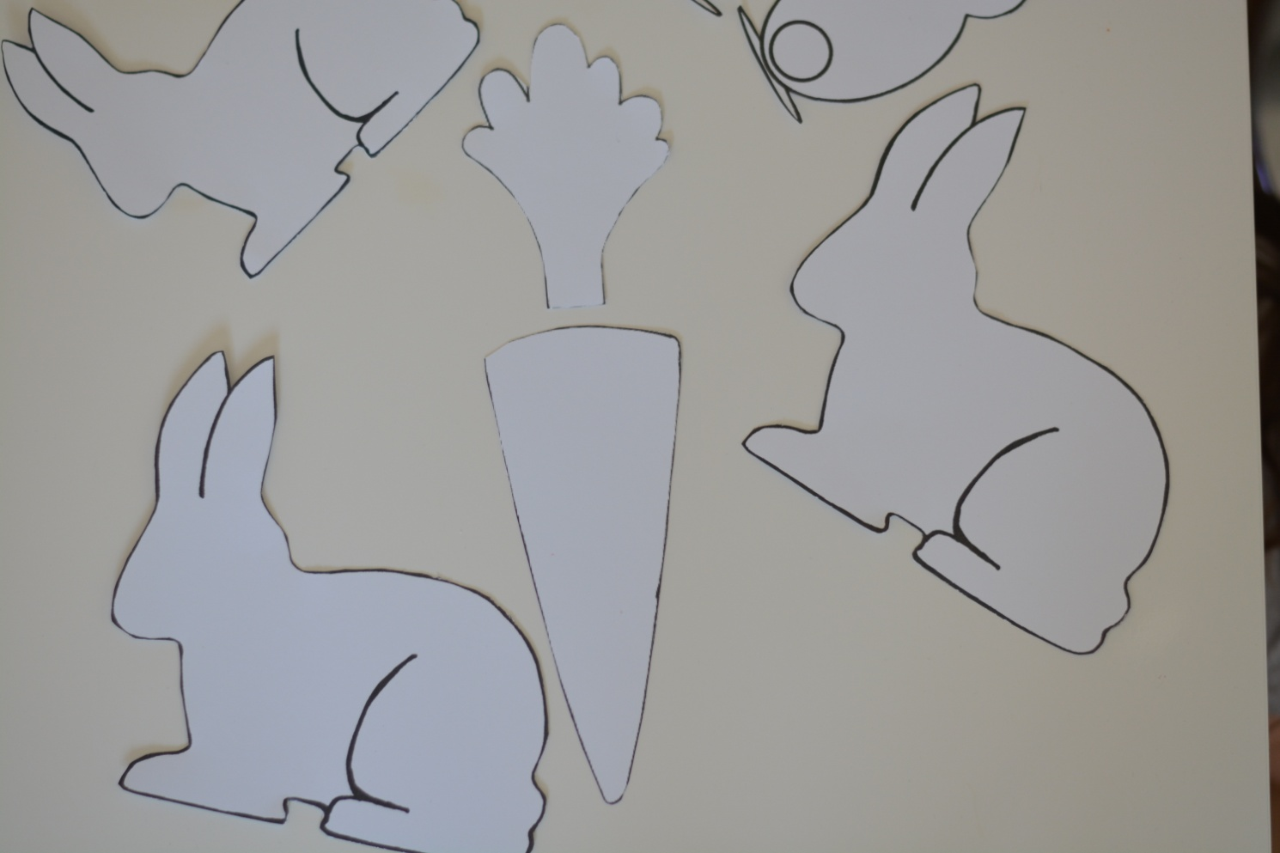
Wytnij szablony

Slide 6
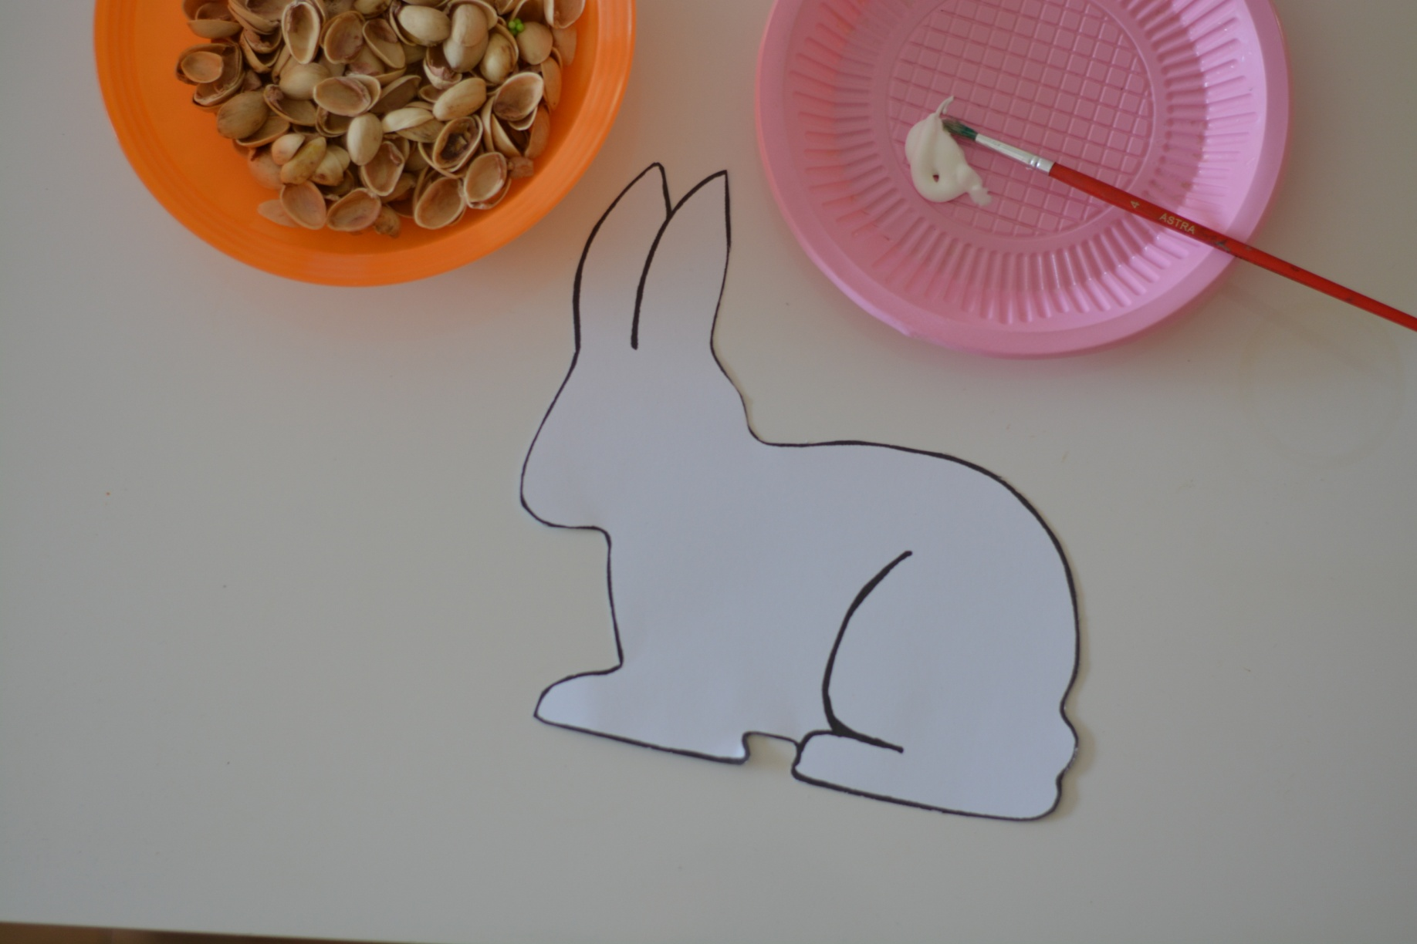
Pierwszy królik: u mnie skorupki od pistacji przyklejone do szablonu królika. Można je pomalować a ja lubię naturalne.

Slide 7
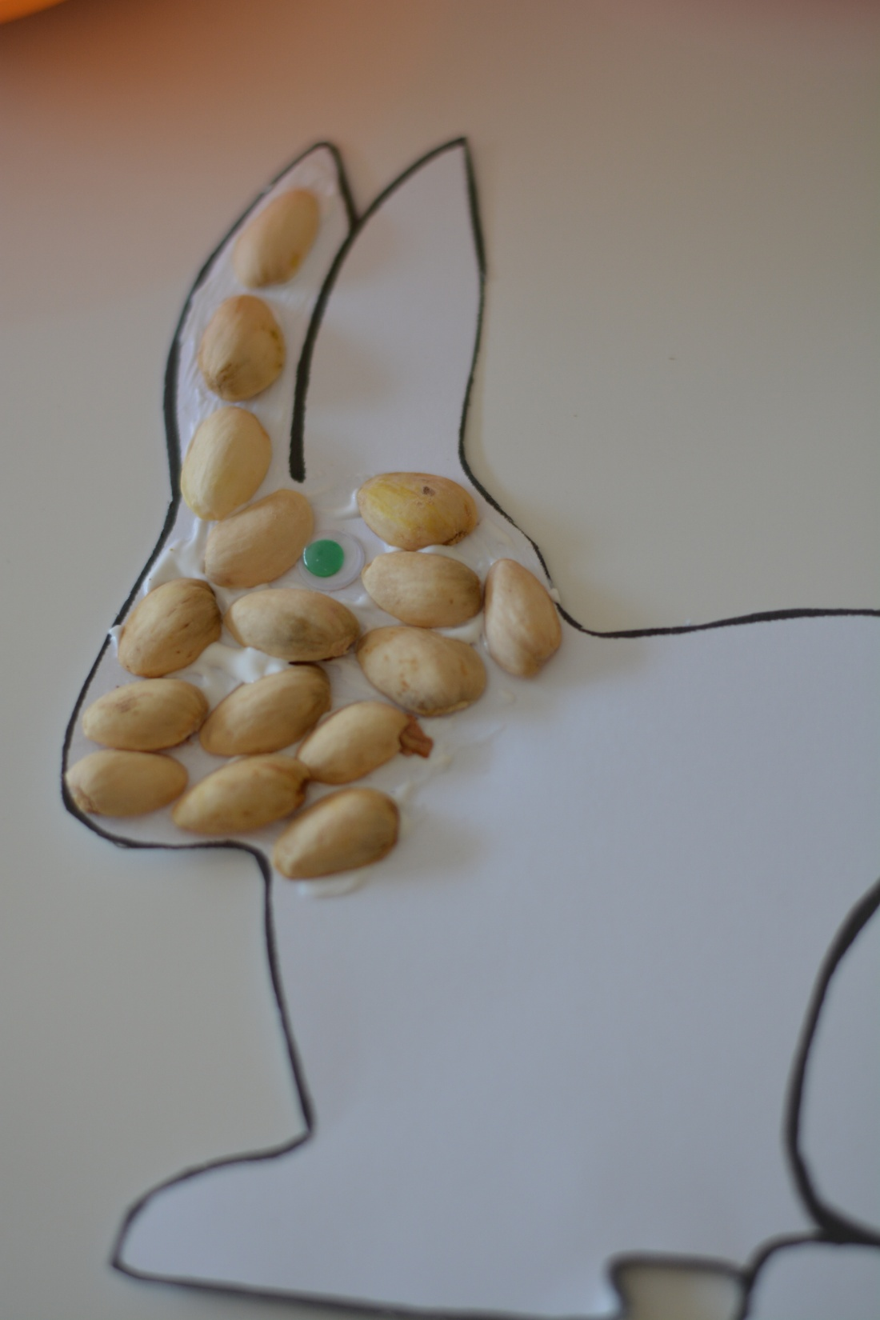
Smarujemy klejem i przykładamy skorupki jedna obok drugiej.

Slide 8
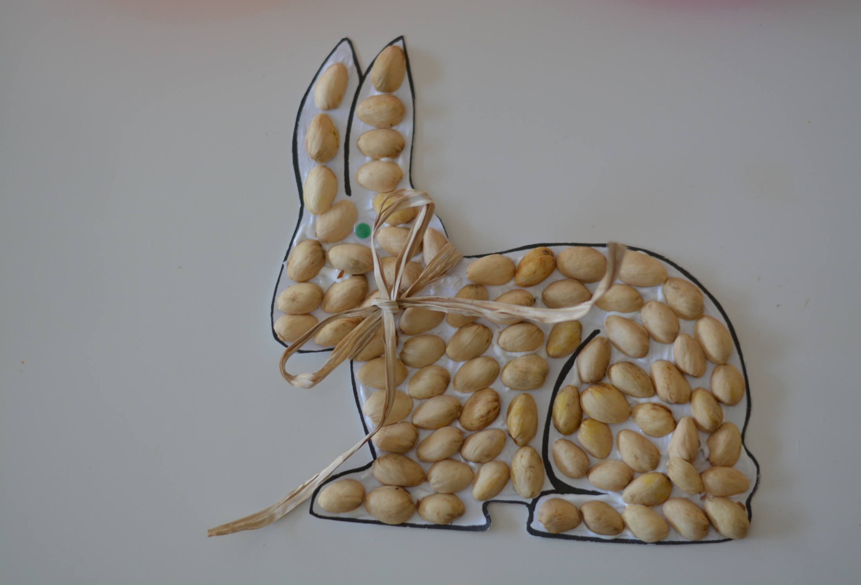

Slide 9
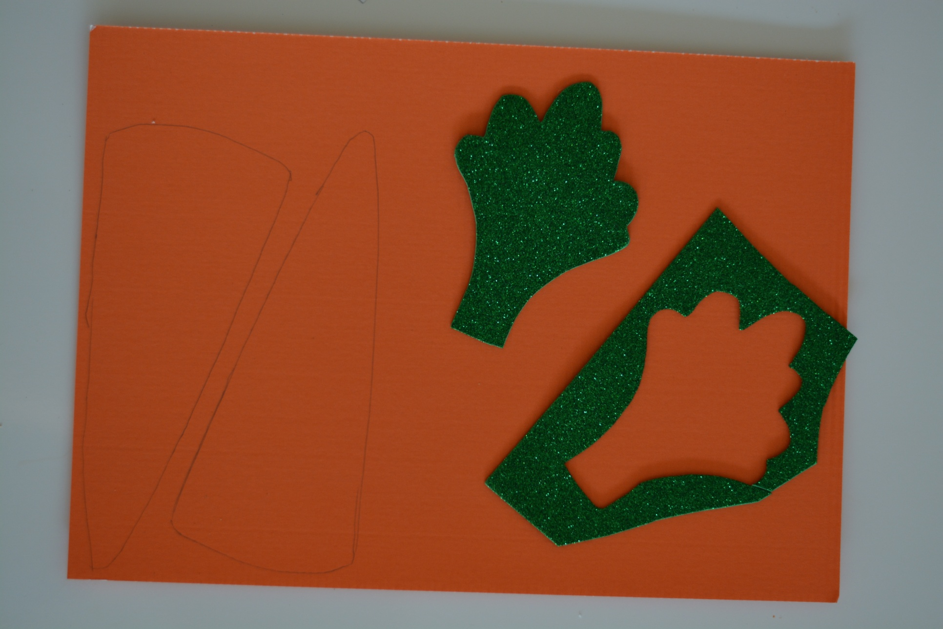
Odrysuj i wytnij marchewki

Slide 10
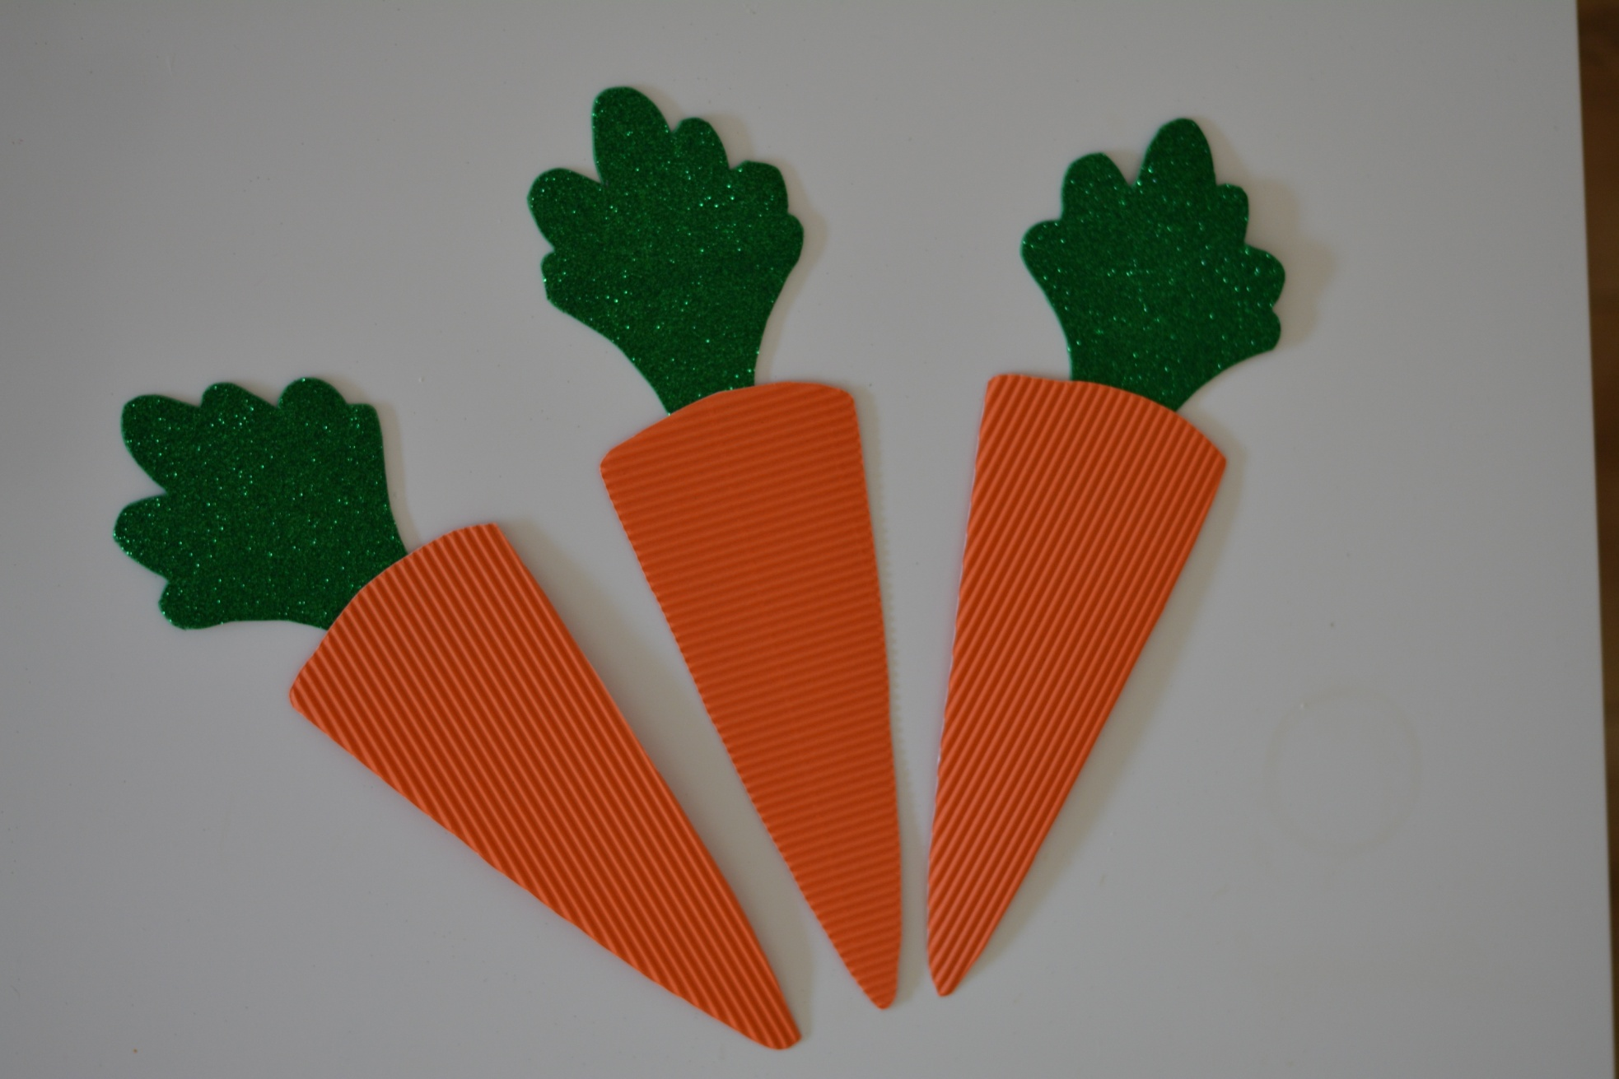
Połącz elementy

Slide 11
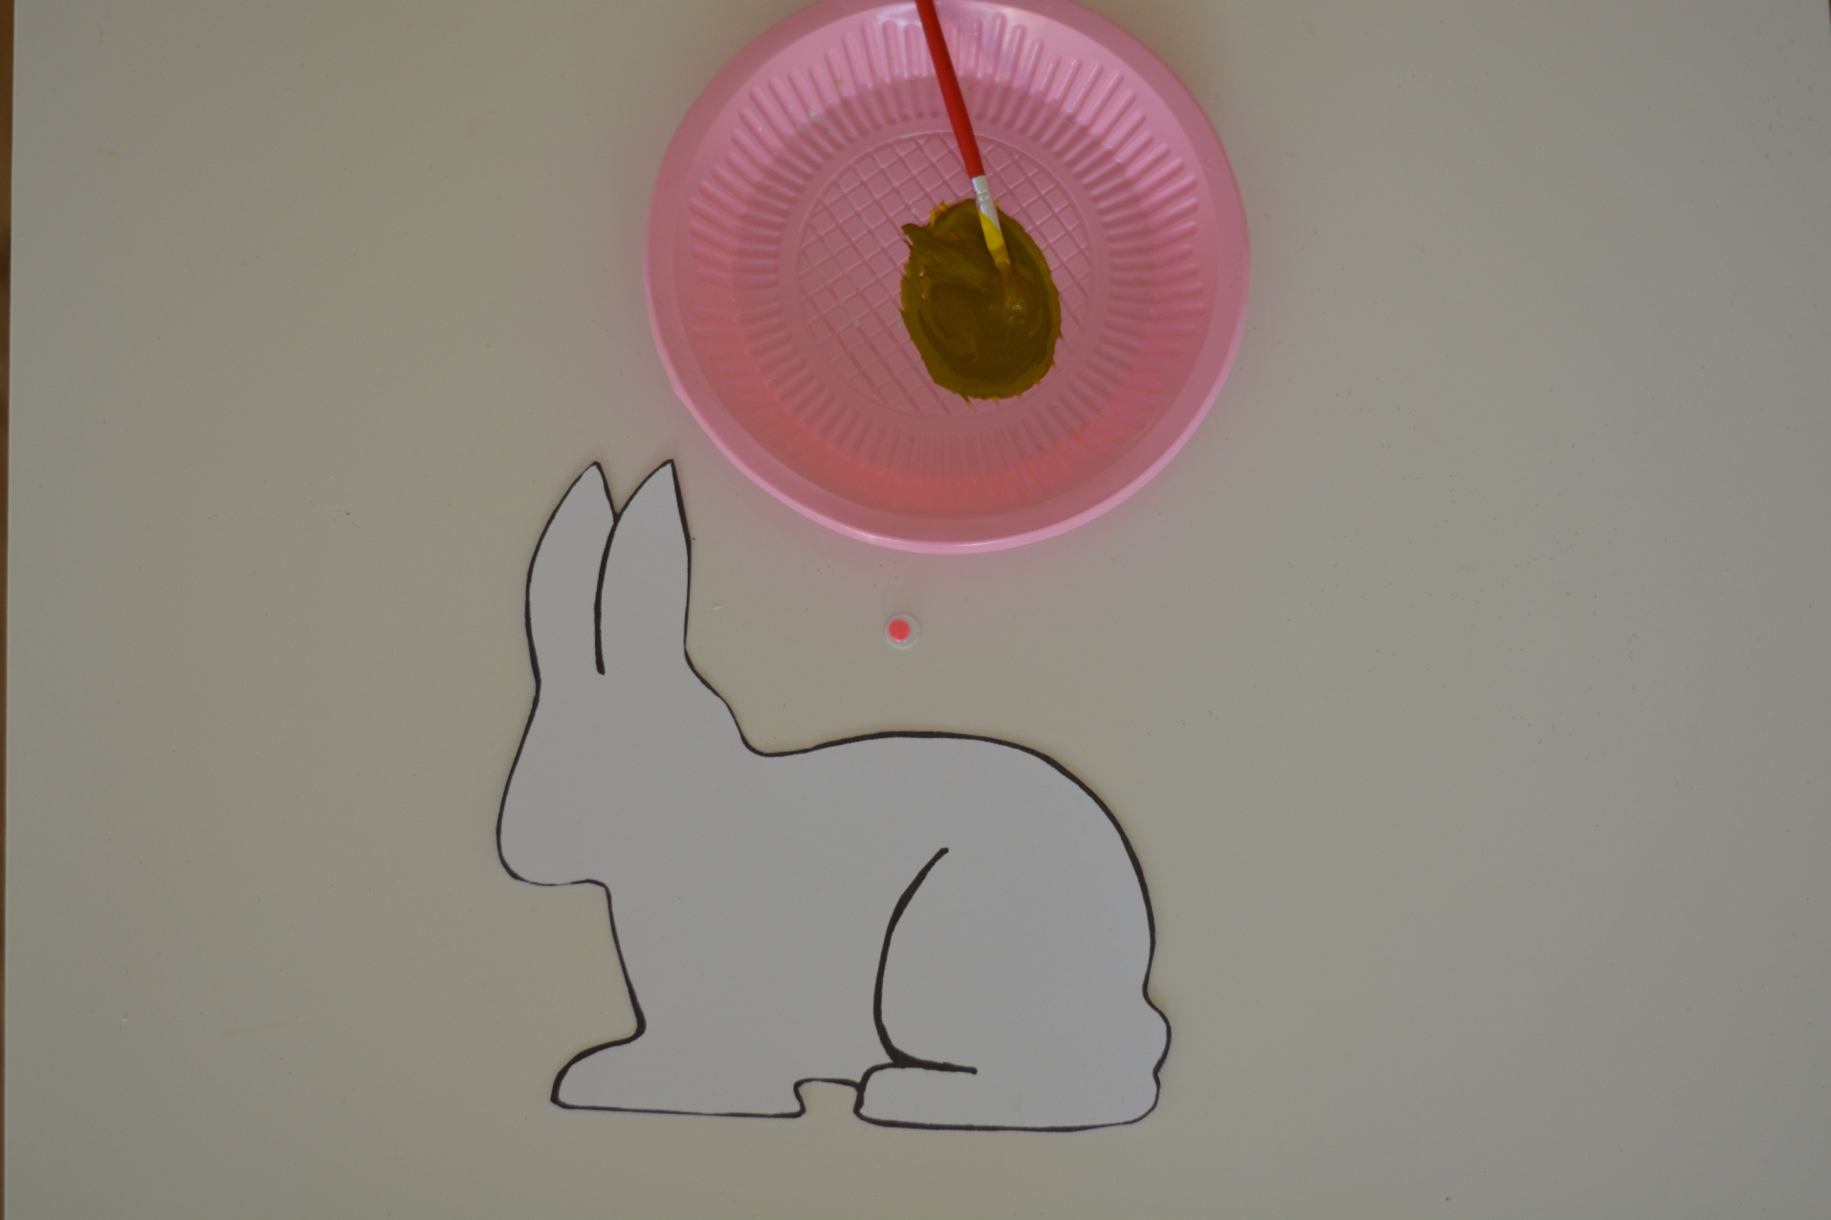
Drugi królik: np. malujemy farbami

Slide 12
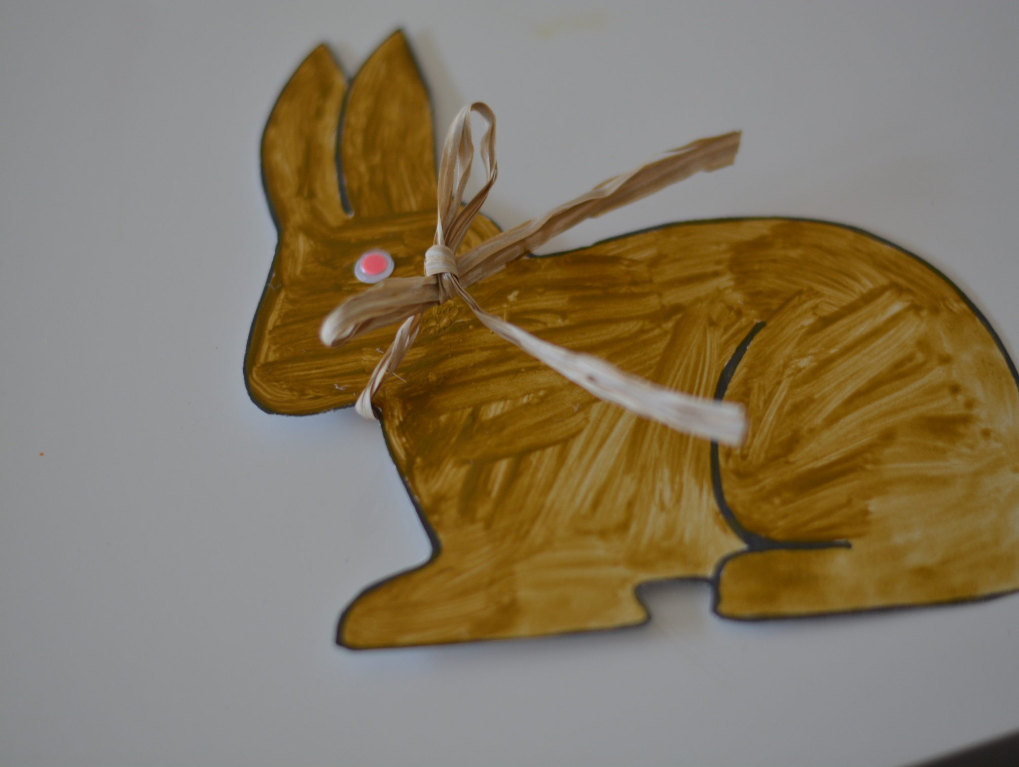

Slide 13
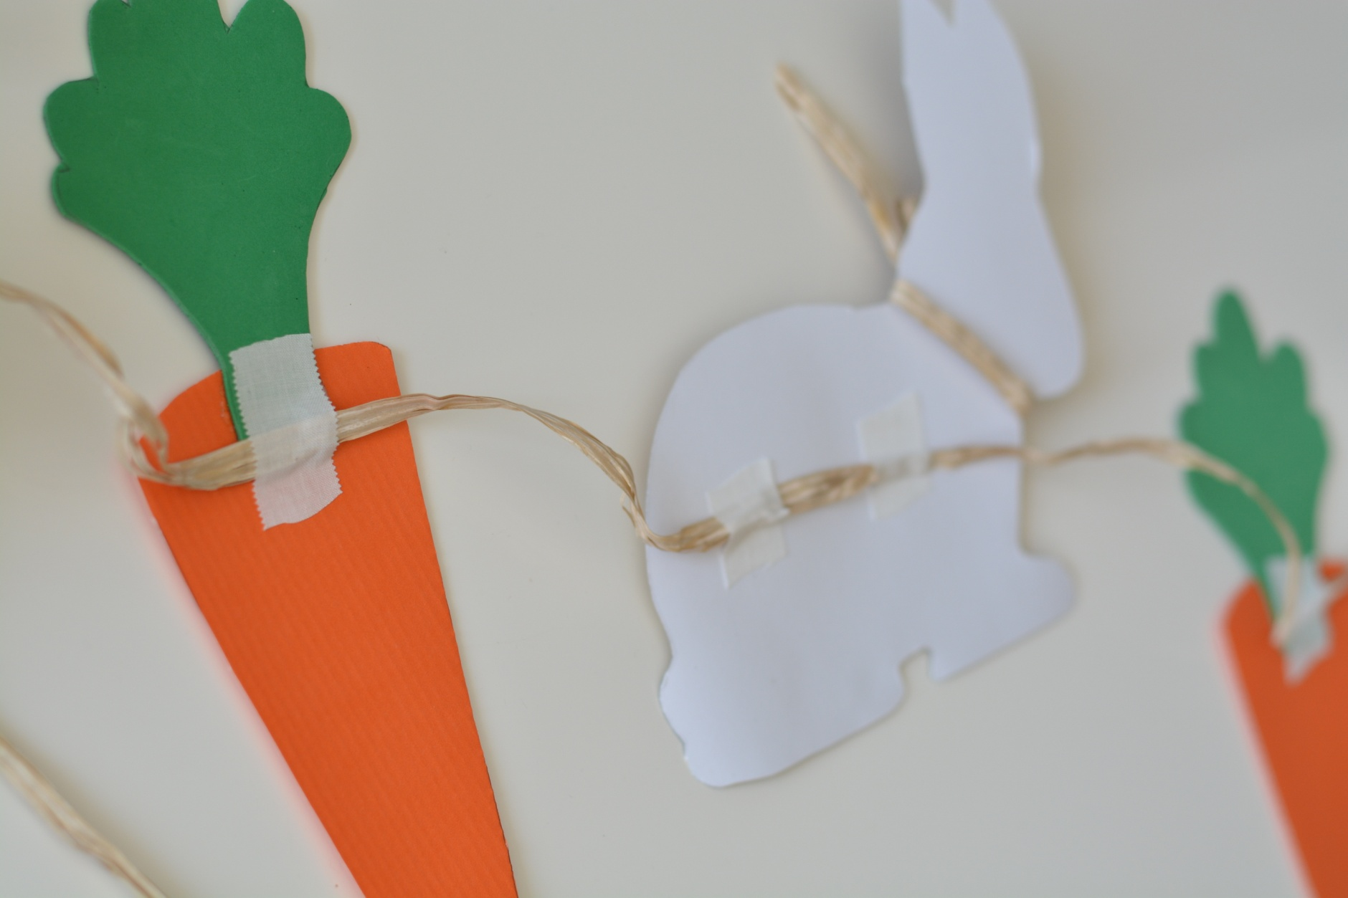
Połącz elementy używając sznurka lub wstążeczki i taśmy klejącej ( ja użyłam plastra, dobrze trzyma)

Slide 14
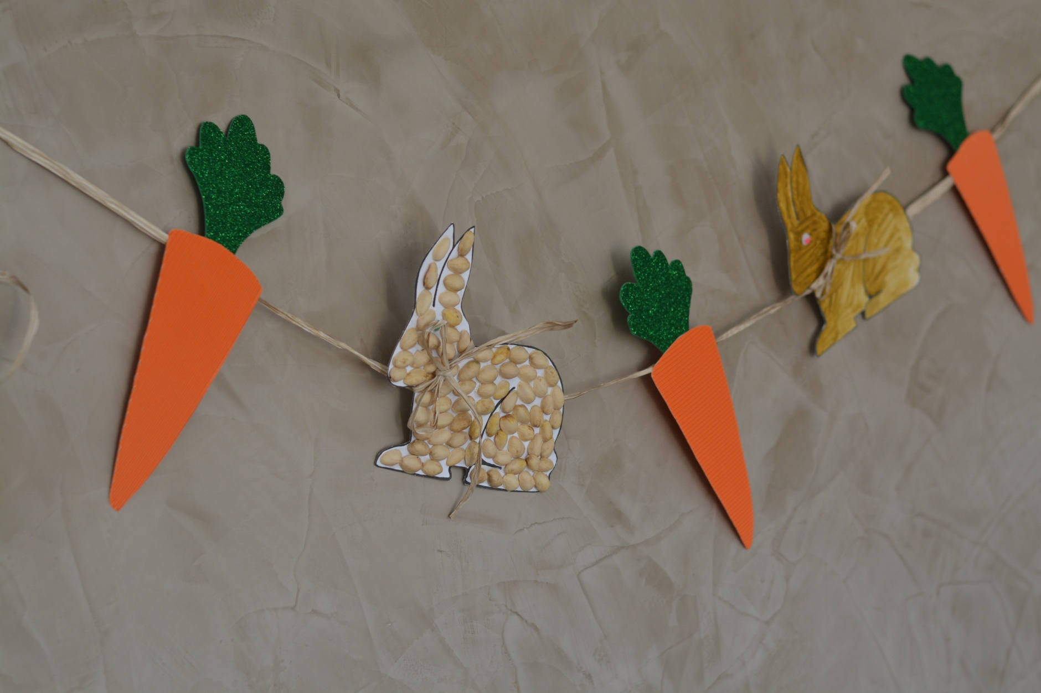
Gotowe !

Slide 15
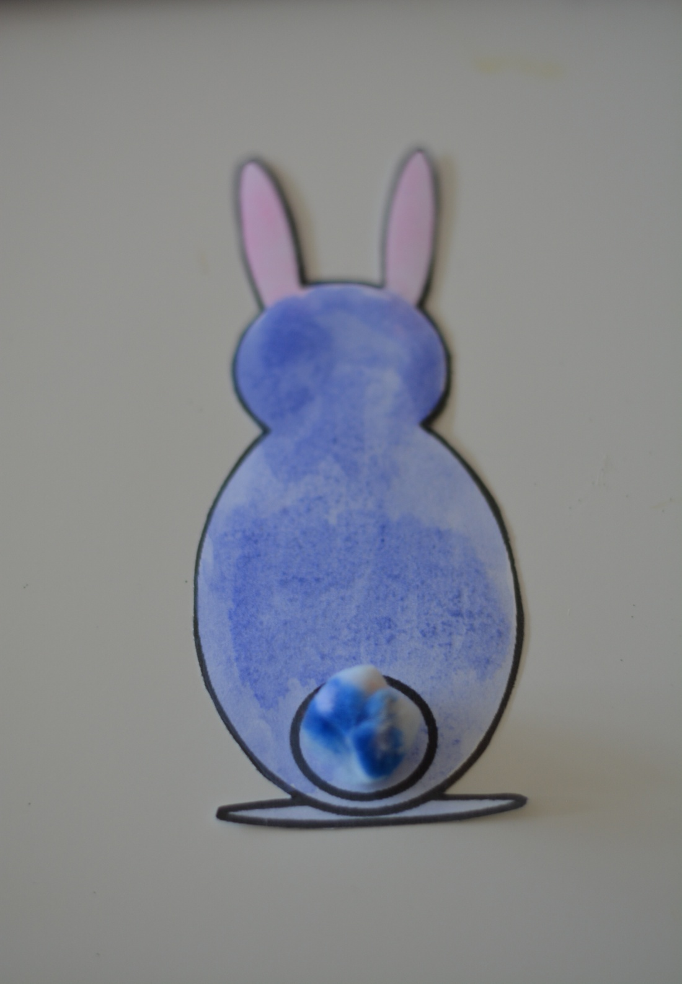
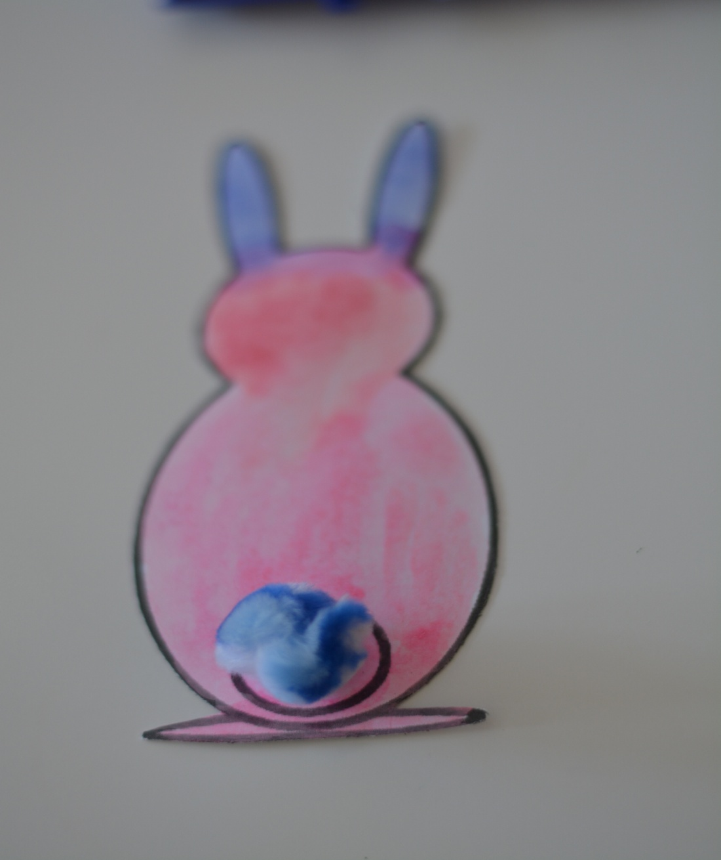
Lub: pomaluj ten wzór królika na ulubione kolory –przynajmniej 3 sztuki. Przyklej ogonki.

Slide 16
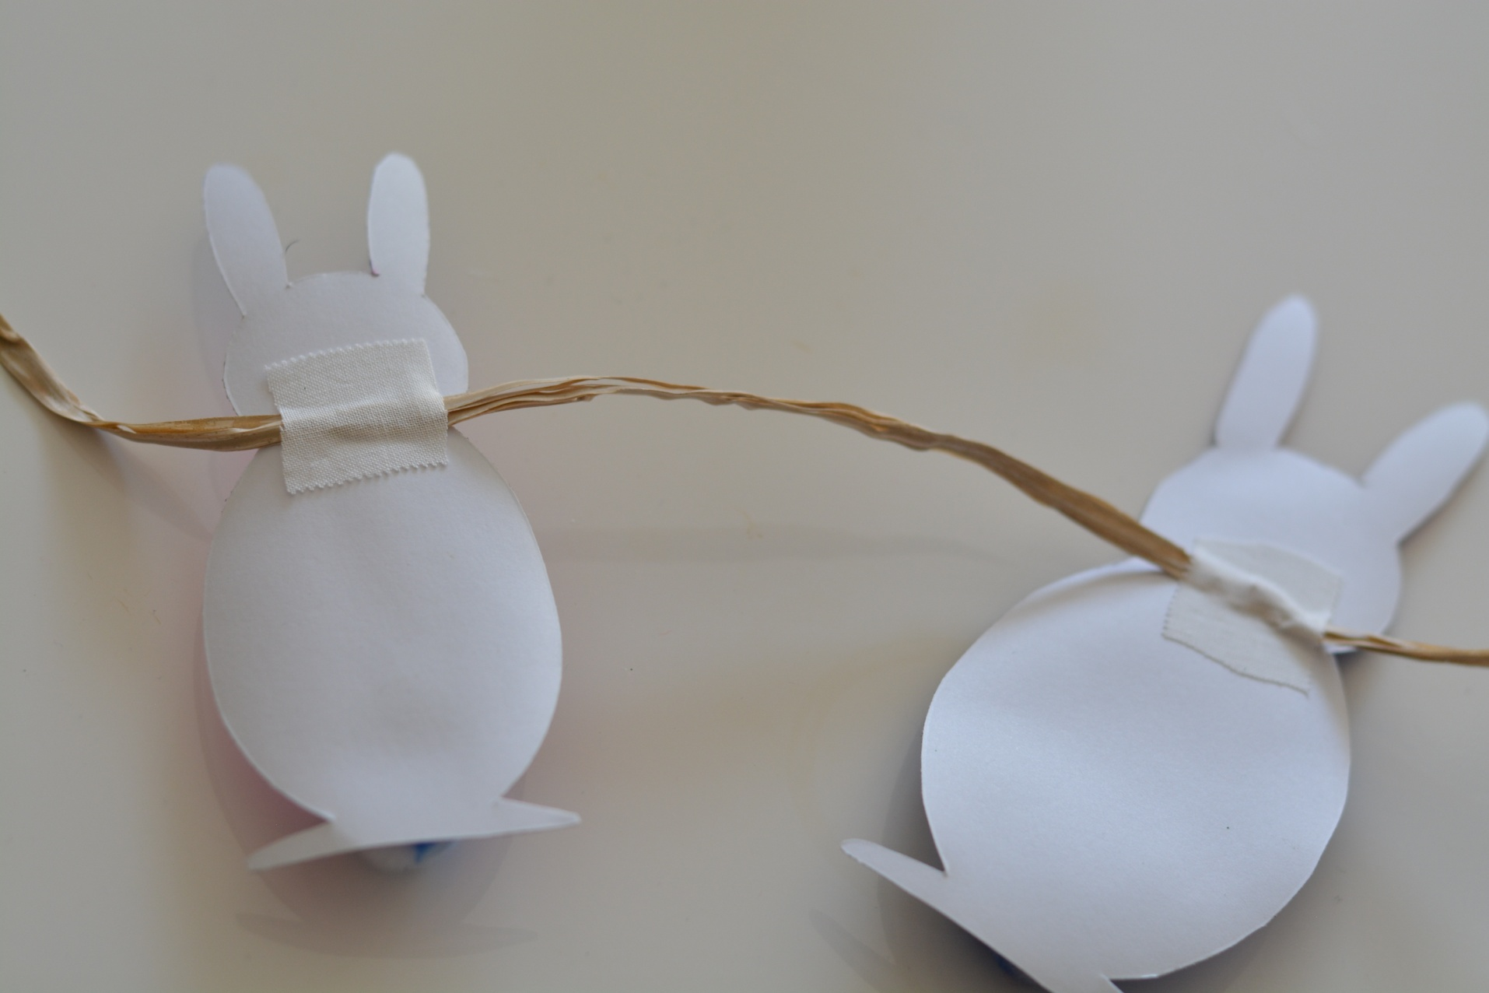
Połącz elementy

Slide 17
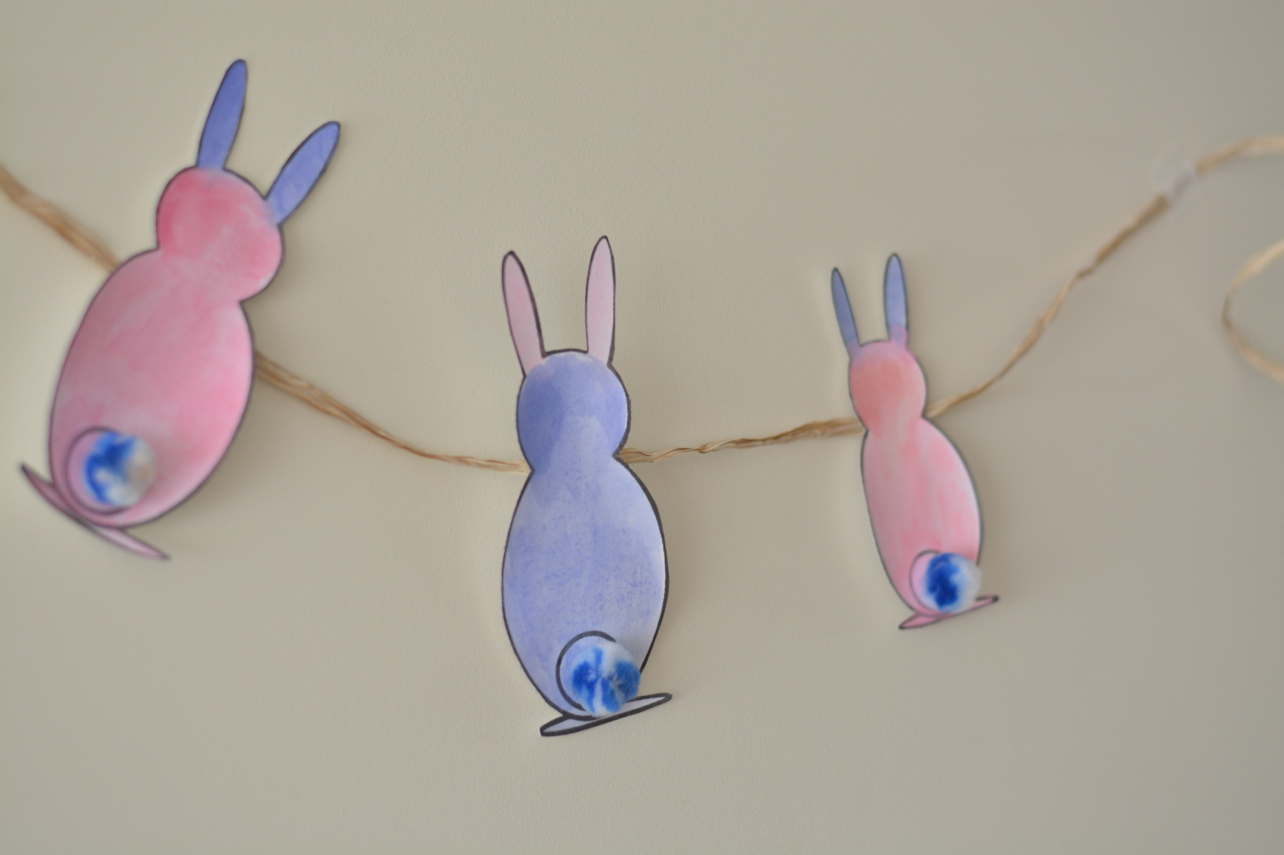
Gotowe!

Slide 18
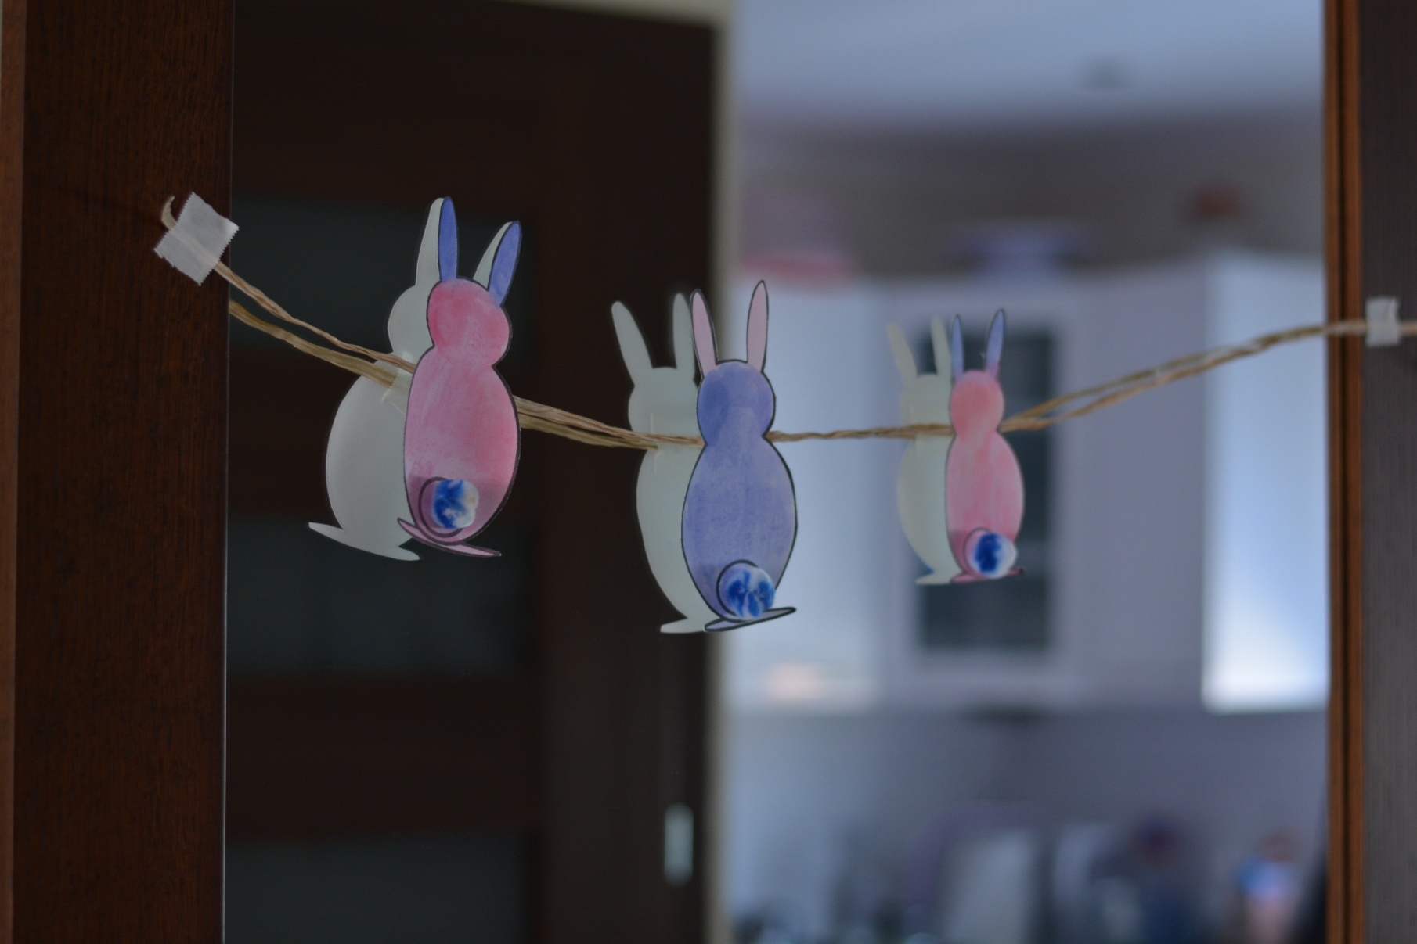
Można ozdobić ścianę lub lustro ☺

Slide 19
Powodzenia !

